Slide 1



Web Front End cho người mới Phần 2 – CSS + Chrome DevTools

Slide 2
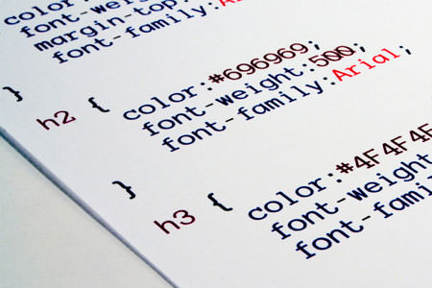
CSS
fffdfdfdf
CSS là gì:
CSS là viết tắt của từ Cascading Style Sheets
Css mô tả cách các phần tử HTML được hiển thị trên màn hình, giấy hoặc trong phương tiện khác
CSS tiết kiệm rất nhiều công việc. Nó có thể kiểm soát bố cục của nhiều trang web cùng một lúc

Slide 3
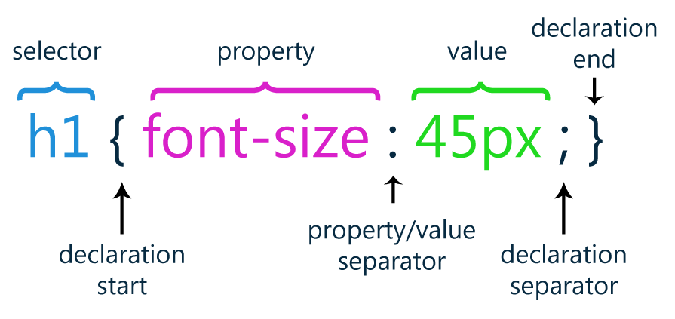
Cú Pháp của CSS
Notes:
Hỏi học viên về các trình duyệt họ sử dụng

Slide 4
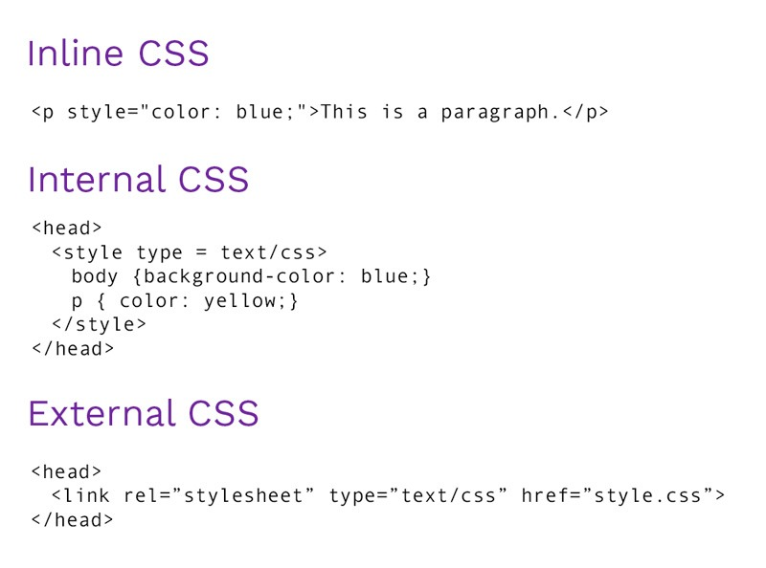
Các cách để nhúng CSS
Notes:
3 cách có ưu điểm gì? Độ ưu tiên

Slide 5
CSS Selectors
Chúng ta có thể chia selector thành 5 loại:
Simple selectors (select elements based on name, id, class)
Combinator selectors (select elements based on a specific relationship between them)
Pseudo-class selectors (select elements based on a certain state)
Pseudo-elements selectors (select and style a part of an element)
Attribute selectors (select elements based on an attribute or attribute value)

Slide 6
Chrome DeveTools là gì?
Là bộ công cụ hỗ trợ cho các nhà phát triển web, được tích hợp sẵn trong Google Chrome.
Nó giúp chúng ta theo dõi, xem và chỉnh sửa code HTML, CSS, Javascript của trang web một cách trực quan và tiện lợi.
Ở các trình duyệt khác cũng có công cụ tương tự nhưng có thể không mạnh mẽ và phổ biến như Chrome Developer Tool.

Slide 7
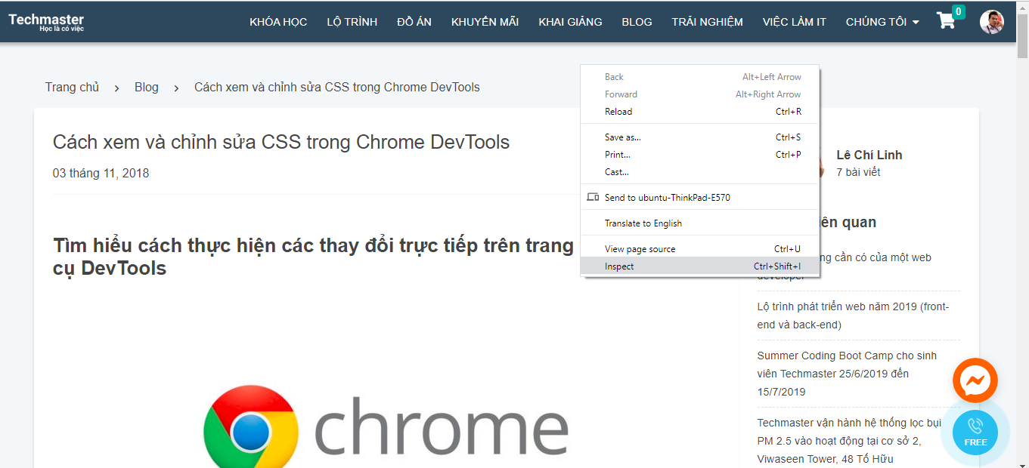
Bấm F12 hoặc chuột phải chọn inspect

Slide 8
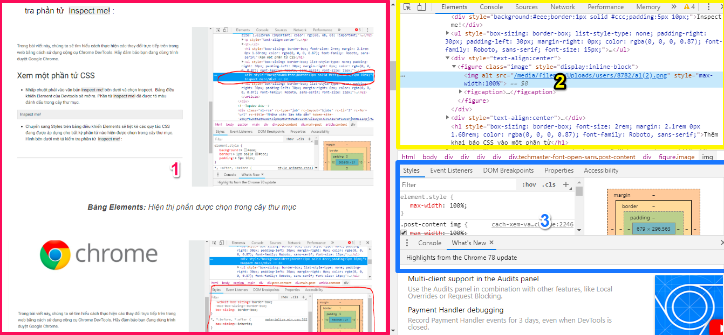
Các khu vực chính khi bật DevTools

Slide 9
Một số Tab hay dùng trong DevTools
Elements: Xem và chỉnh sửa các elements của trang web (code HTML). Kết hợp với tab Styles để tùy chỉnh CSS.
Styles: Xem và chỉnh sửa style của các Element (code CSS).
Console: Debug và test code Javascript.
Network: Xem thông tin những file mà trình duyệt tải về, tốc độ cũng như các thông số request, response, ...
Notes:
Hỏi học viên: Đoán xem javascript thêm vào để làm gì?

Slide 10
Một số thao tác, thủ thuật với Chrome DevTools
Xem lỗi trên Console.
Xem kích thước chính xác của các element.
Xem tổng hợp các style đang áp dụng lên element.
Xem thuộc tính CSS của phần tử ở trạng thái đặc biệt như: Hover, focus, …
Thay đổi vị trí các phần tử trên trang web.
Lấy mã màu của bất kỳ thứ gì hiển thị trên trang web.
Notes:
Hỏi học viên: Đoán xem javascript thêm vào để làm gì?

Slide 11
Bài Tập Thực Hành

Slide 12
Bài tập thực hành 1
Tạo 2 trang giao diện:
Trang 1 là index.html có chứa:
Header có chứa thẻ h1 và Ảnh banner
Phần nội dung chia làm 3 bài viết về sản phẩm, mỗi phần có ảnh, mô tả sản phẩm, ảnh và button có link đến trang chi tiết về sản phẩm.
Phần footer chứa nội dung text
Trang chi tiết: có phần Header và footer giống trang 1, chi tiết 3 bài viết có ảnh và phân tách nhau bằng thẻ <hr>
Notes:
Cho học viên thực hành thực hành từng bước, show màn hình cho các bạn trong lớp nhận xét

Slide 13
Bài tập thực hành 2
Sử dụng bài thực hành số 1 thêm các thuộc tính css:
Padding cho các phần, footer + header cho nội dung căn giữa
Toàn bộ trang set width 960px căn chỉnh giữa mà hình
Bài viết css cho button, boder bài viết, màu nền cho từng bài viết
Notes:
Cho học viên thực hành thực hành từng bước, show màn hình cho các bạn trong lớp nhận xét

Slide 14
Bài tập thực hành 3
Thêm thanh navbar cho các trang
Notes:
Cho học viên thực hành thực hành từng bước, show màn hình cho các bạn trong lớp nhận xét

Slide 15
Bài Tập Về Nhà

Slide 16
Bài Tập Về Nhà
Xem lại lý thuyết phần Image & Link.
Tự làm bài tập phần Photoshop cơ bản.
Xem trước lý thuyết phần CSS layout.

